Slide 1


114上 友善校園週 防疫衛教
─登革熱：巡倒清刷
─腸病毒、傳染病：我會洗手
樂活防疫 健康生活

Slide 2
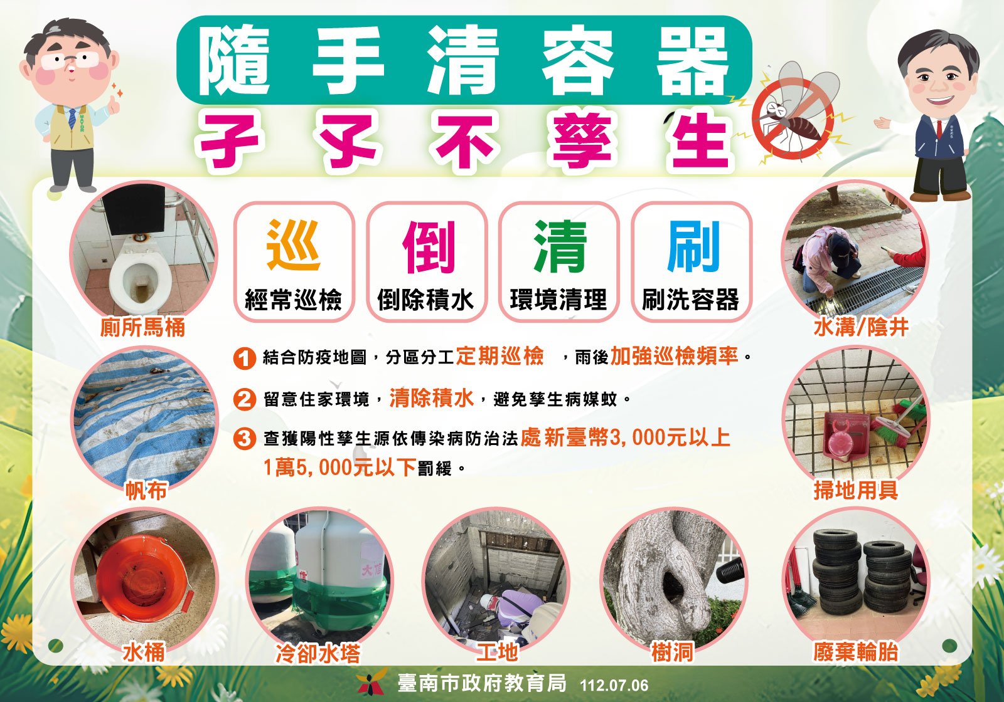
防治登革熱
清除積水不養蚊

Slide 3
巡 積水容器、水溝
倒 容器倒置
清 清積水、不要的容器
刷 刷掉蟲卵

Slide 4
常洗手不亂摸，細菌病毒遠你我！
消毒．孳清．提高警戒
發燒．生病．不上學
注意使用廁所的禮貌與衛生
快樂學習．常運動．身體好

Slide 5
參考影片 https://www.youtube.com/watch?v=D7FLGJQOMzo
雨後清消 全體出動 (202409製)(4分28秒) https://www.youtube.com/watch?v=-G03rtXMsIk
阿疾波特的防疫學院 手部衛生基本功(201911製)(2分05秒) https://www.youtube.com/watch?v=ueICzS7yUCI
打造無菸環境，拒菸從你我做起(3分05秒)

Slide 6
地球永續 低碳四行動
愛環保 愛地球

Slide 7
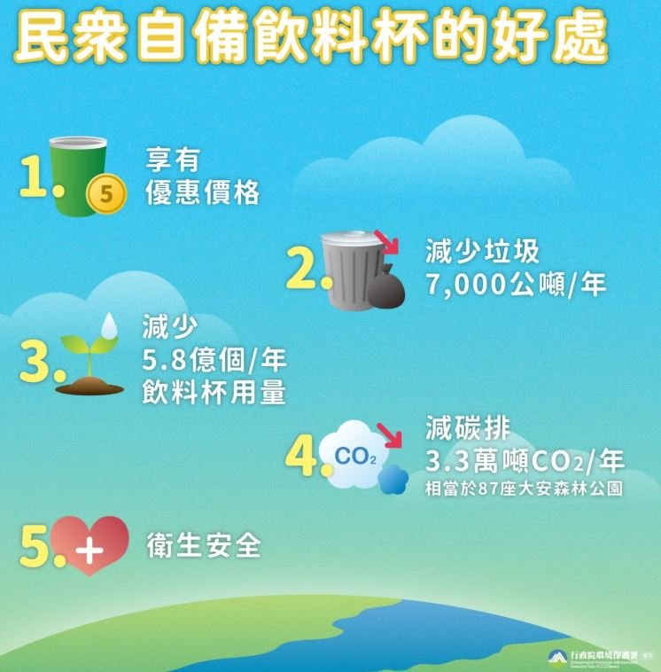
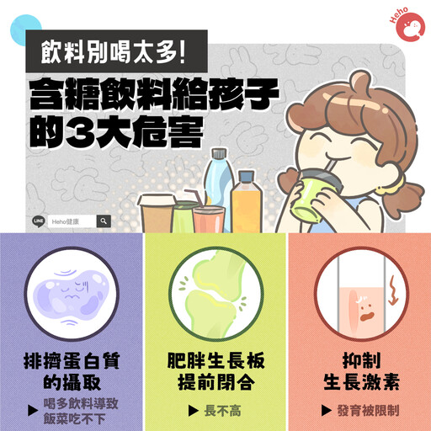
行動一
請使用環保杯、餐具
多喝水，不喝含糖飲料
注意材質．清洗乾淨

Slide 8
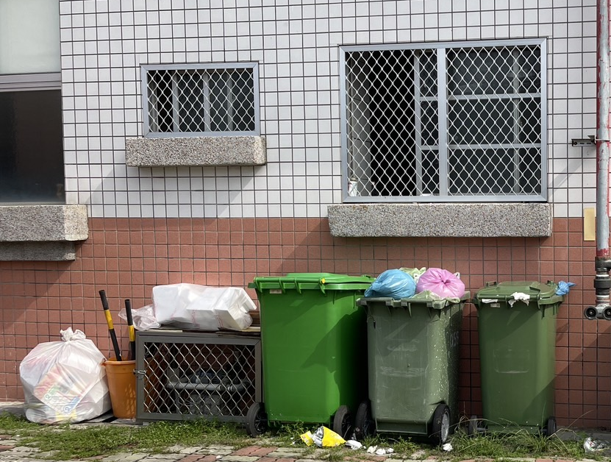
行動二 垃圾小心的放入「垃圾子車」
◎可回收物
請配合回收
整理好的不要亂動
垃圾請放好
避免被開單罰款
請避免掉出地面

Slide 9
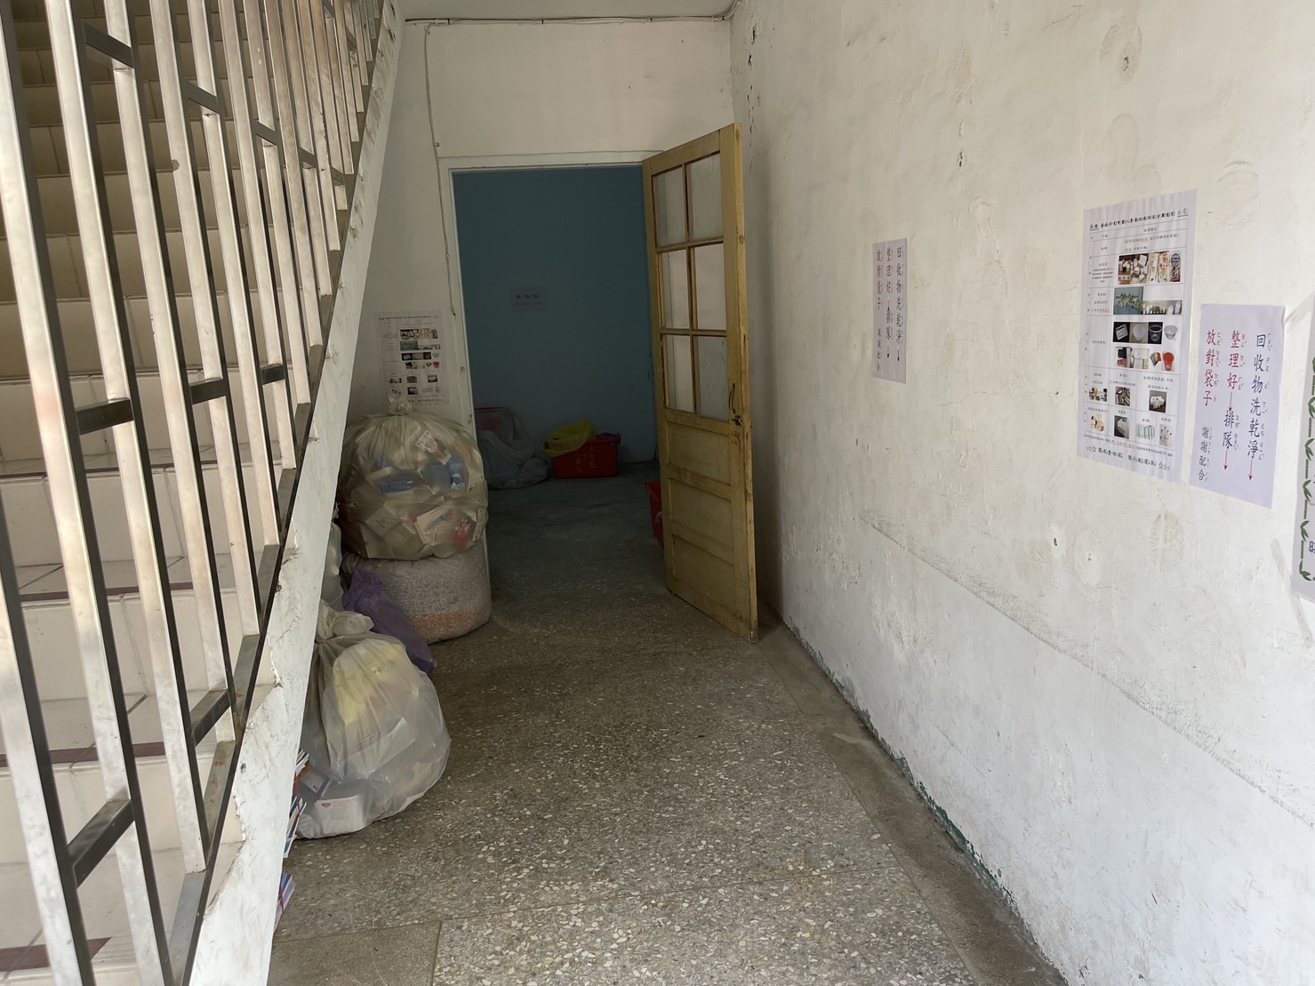
資源回收室要靠大家維護

Slide 10
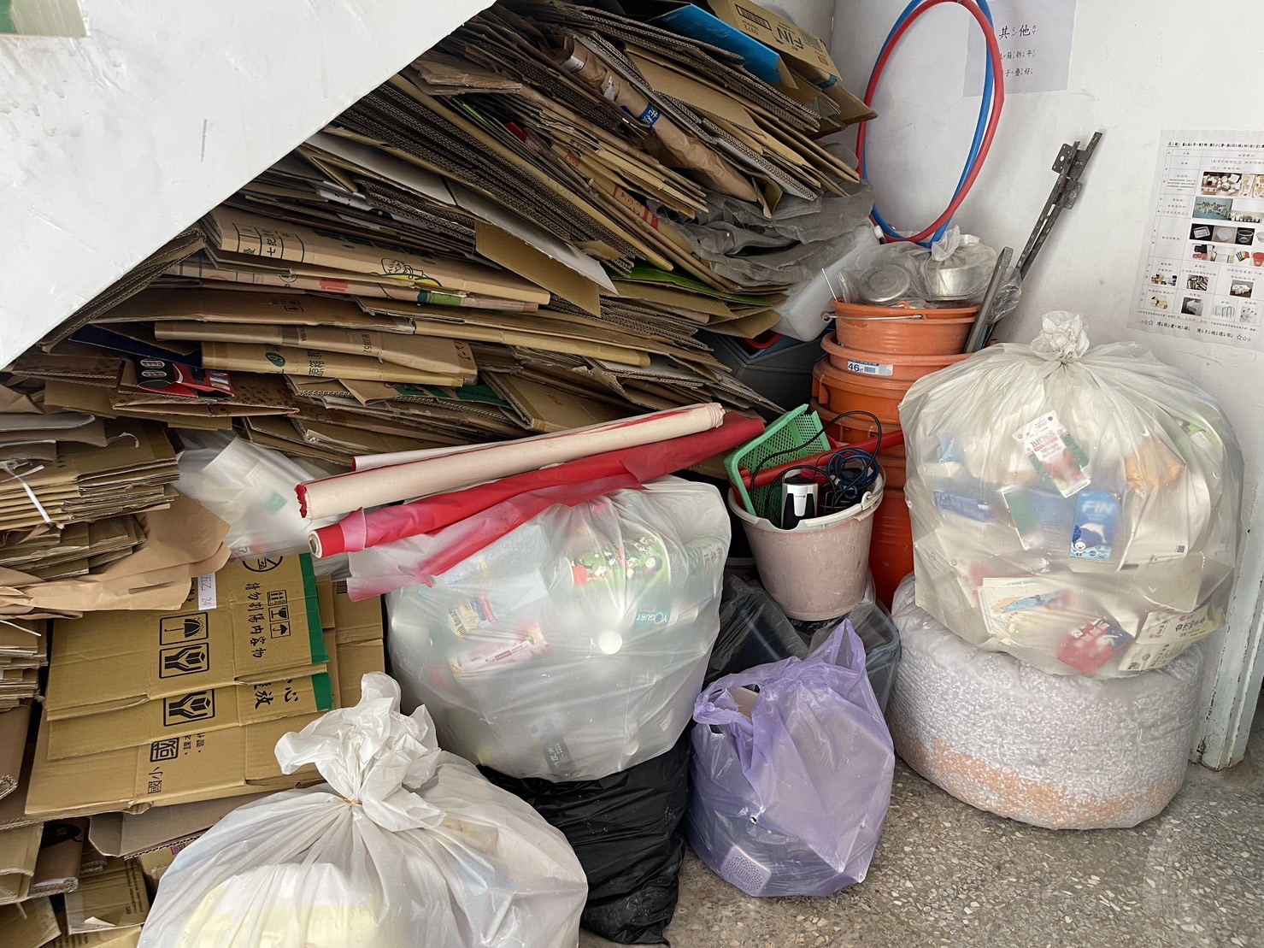
整理好的 不要亂動

Slide 11
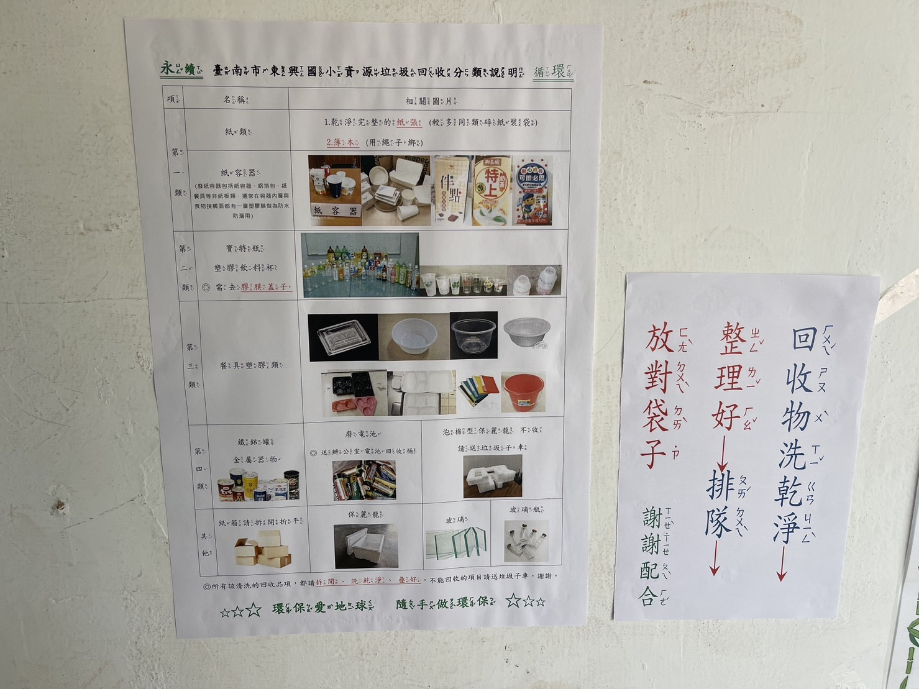
剪開洗乾淨 分好類 做環保

Slide 12
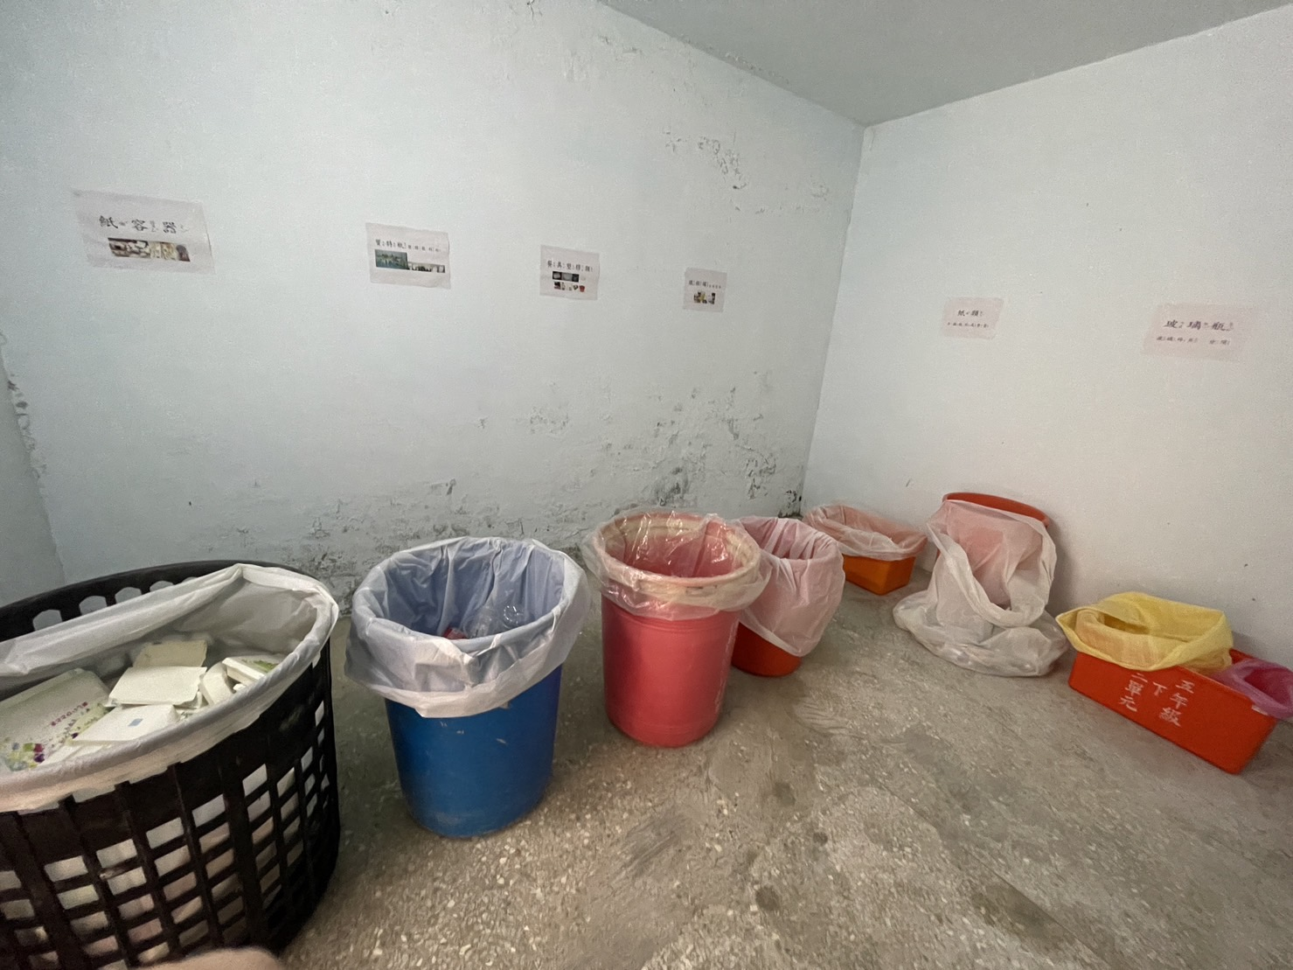
行動三 資源回收：請清潔並放對位子
第1桶
紙容器
便當盒
鋁箔包
第3桶
餐具
軟塑膠
第2桶
寶特瓶飲料杯
請沖洗
吸管、封膜取下
丟垃圾桶
第4桶
鐵鋁罐
紙類
玻璃 輕放
廢電池
此處或辦公室

Slide 13
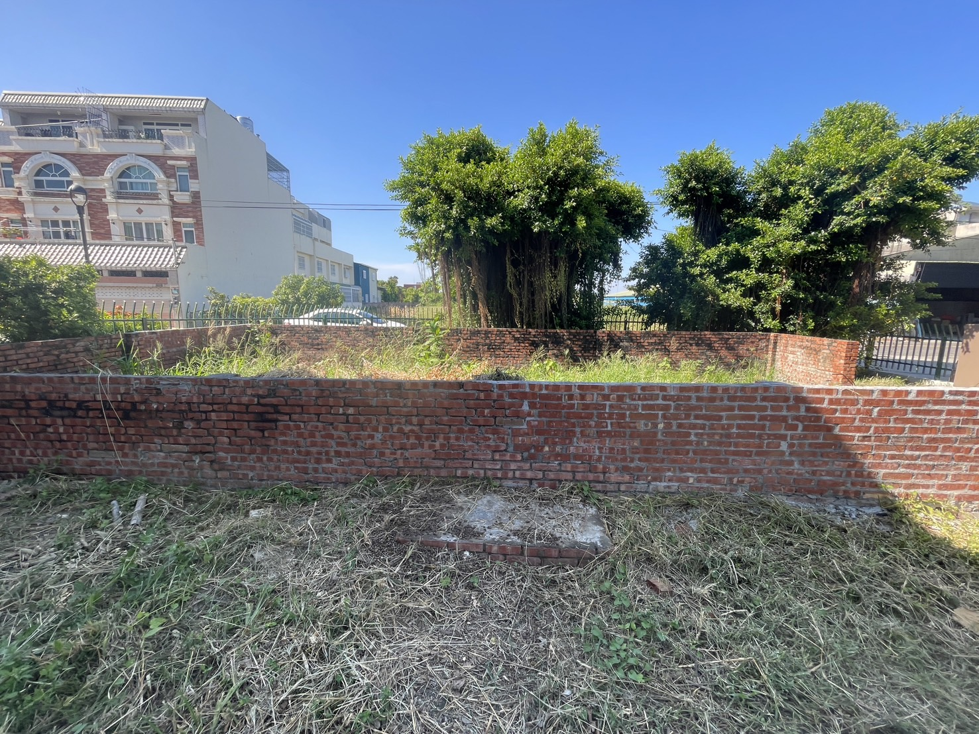
行動四 落葉堆肥區：請倒入內部
垃圾不要丟在堆肥區
落葉不要倒在外面
落葉請往內部倒

Slide 14
環保影片 https://www.youtube.com/watch?v=HWY4upGIa0k
垃圾為什麼會堆成山？(8：52)

Slide 15
謝謝大家
愛護 東興 一起來

